Slide 1
PLITVICKÁ JEZERA
KRUTĚ KRUTOPŘÍSNÝ KRUŤASOVÉ

Slide 2
KDE?
CHORVATSKO
Na řece Koraně

Slide 3
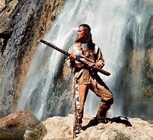
ZAJÍMAVOSTI:
Od každého vstupu tři barevně odlišné barevné trasy.
Každá trasa odhaluje okouzlující přírodní krásy.
I nejkratší stezka vám zabere 3-4h.
1979- zapsání na seznam Unesco
Rozloha: 29 482 ha
Natáčel se zde film Poklad na stříbrném jezeře

Slide 4
A VÍTE JAKÉ JE NEJVĚTŠÍ JEZERO TĚCHTO JEZER?

Slide 6
KOZJAK

Slide 7
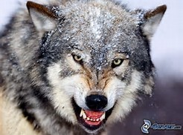
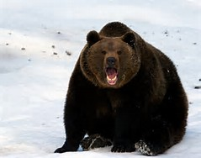
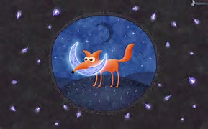
FAUNA:
Medvěd hnědý
Vlk
Liška
Prase divoké
srna

Slide 8
FLÓRA:
Není k nalezení na internetu xD

